Slide 1


Slide 2
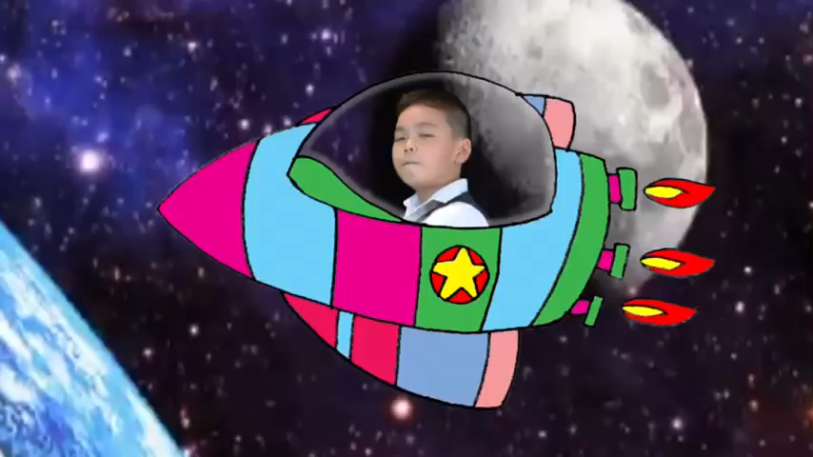
Bài hát: Anh phi công ơi!
Nhạc và lời: Đức Anh

Slide 3

Bài 11: Con người nơi em sống (Tiết 1)

Slide 4
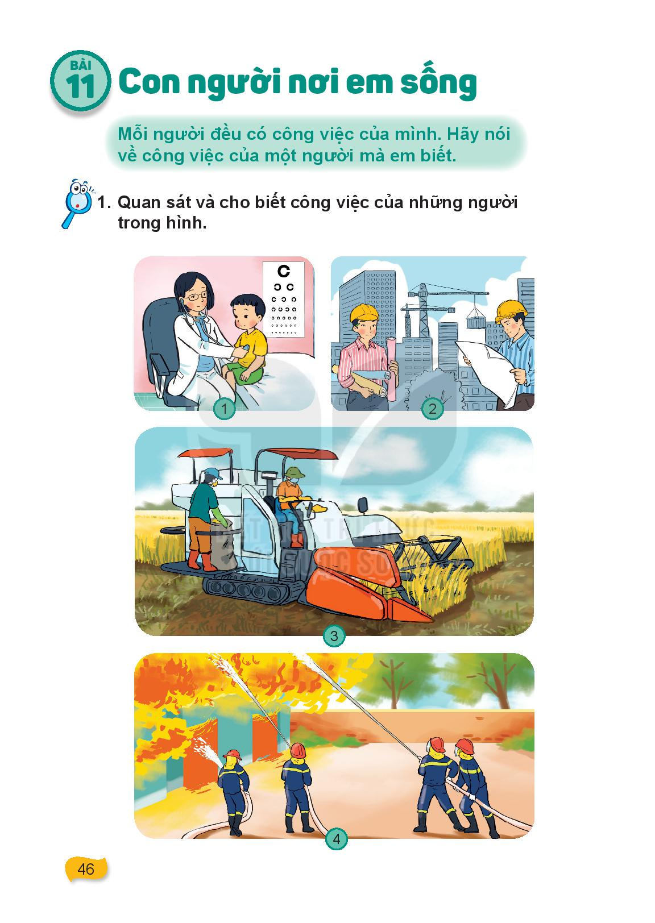

1. Quan sát và cho biết công việc của những người trong hình.
Bác sĩ - Khám chữa bệnh
Kĩ sư xây dựng - Thiết kế nhà

Slide 5
Bác nông dân - Gặt lúa
Chú lính cứu hỏa
Chữa cháy

Slide 6
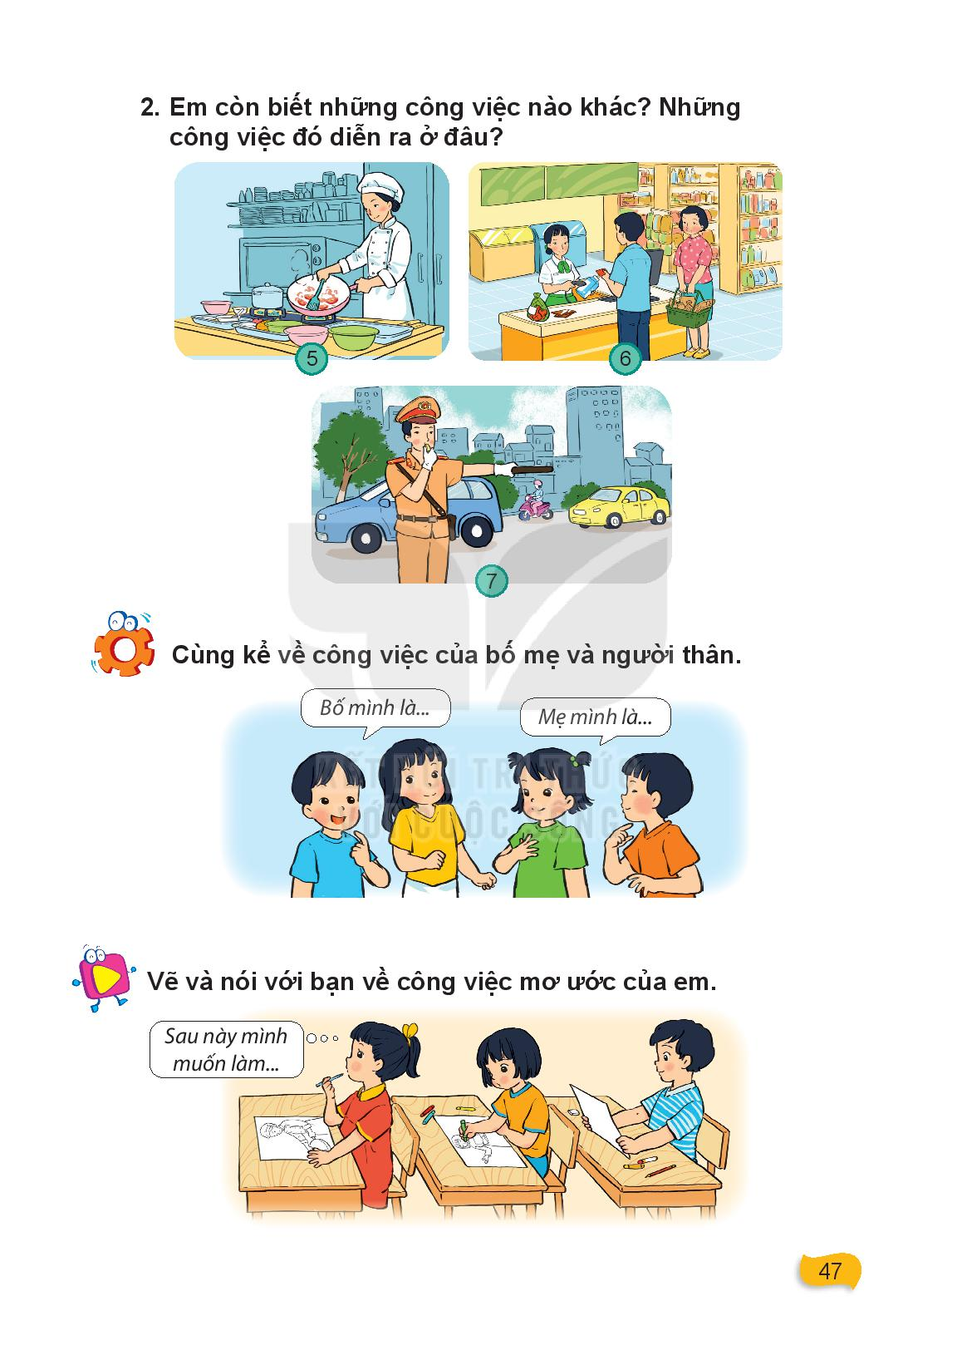
2. Em còn biết những công việc nào khác? Những công việc đó diễn ra ở đâu?
Đầu bếp ở nhà hàng
Thu ngân ở siêu thị

Slide 7
Cảnh sát giao thông ở các con đường

Slide 8
Em hãy kể thêm những công việc mà các em quan sát được ở nơi mình sinh sống.
Những công việc đó diễn ra ở đâu?
Những công việc đó có lợi ích gì?
Em có thích công việc đó không? Tại sao?

Slide 9
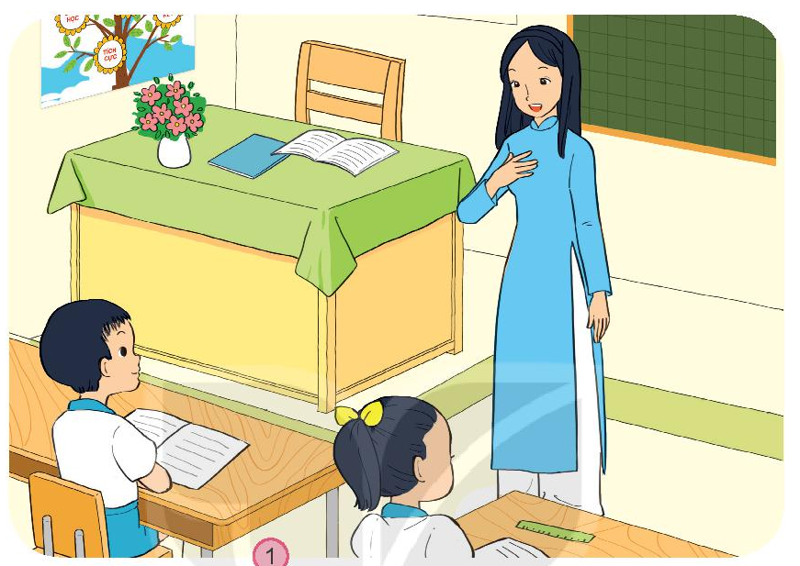
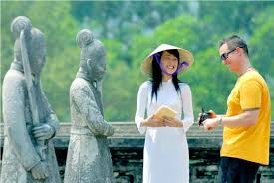
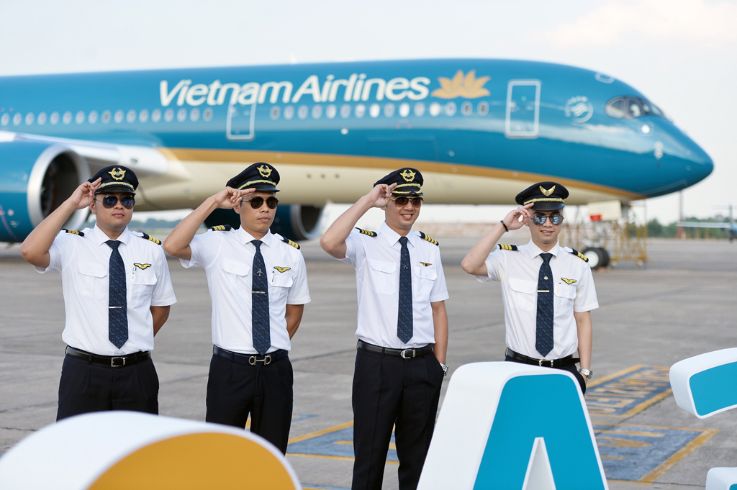
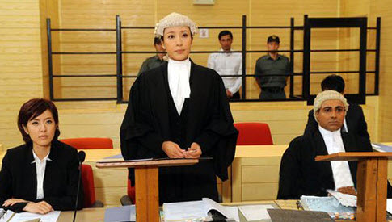
Giáo viên
Hướng dẫn viên du lịch
Phi công
Luật sư

Slide 10
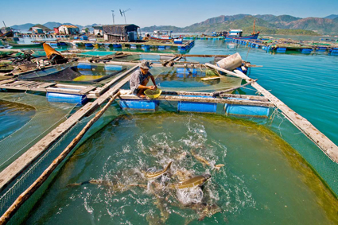
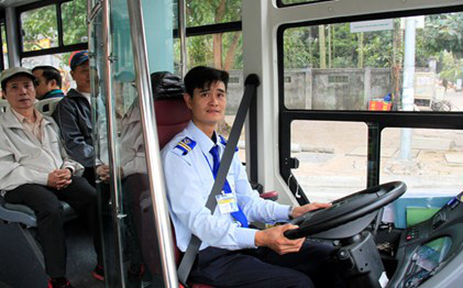
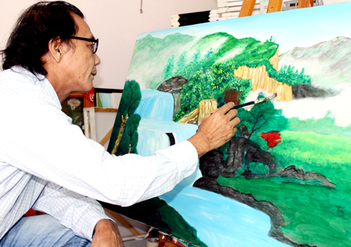
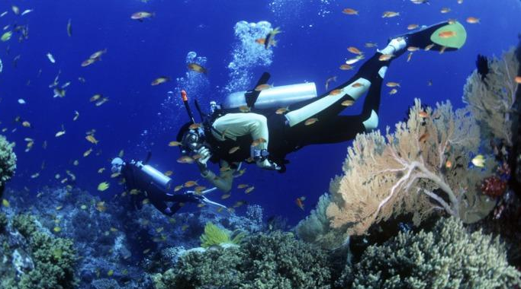
Nuôi trồng thủy sản
Lái xe
Họa sĩ
Thợ lặn

Slide 11
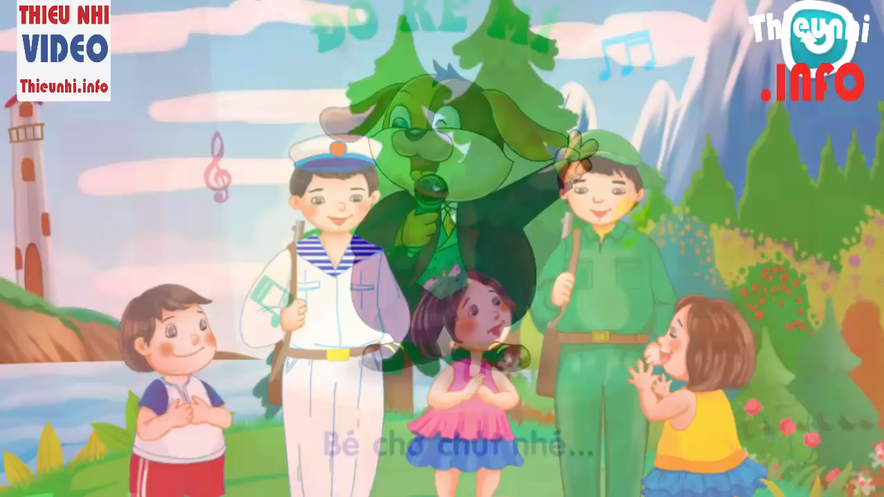
Thư giãn
Bài hát: Cháu thương chú Bộ đội.
Nhạc và lời: Hoàng Văn Yến

Slide 12
Cùng kể về công việc của bố mẹ và người thân.

Slide 13
Vẽ và nói với bạn về công việc mơ ước của em.

Slide 14

Xin chào và hẹn gặp lại!

